Slide 1

Luku 3
Olioita ja ominaisuuksia

Slide 2
Identiteetin eri merkityksiä
Arkimerkitys: Identiteetti viittaa henkilöllisyyteen tai henkilön omakuvaan.
Ontologinen identiteetti: Olio pysyy samana ajanhetkestä toiseen.
Semanttinen identiteetti: Nimet ”Teräsmies” ja ”Clark Kent” viittaavat samaan olioon.
Looginen tai numeerinen identiteetti: Itseidenttisyys, a = a. Jokainen asia on sama kuin se itse.

Slide 3
Essentiaaliset ja aksidentaaliset ominaisuudet
Essentiaalinen eli olemuksellinen ominaisuus kuuluu olion olemukseen (määritelmään). Sitä ilman olio ei olisi se, mikä se on.
  esim. pallon pyöreys
Aksidentaalinen eli satunnainen ominaisuus ei kuulu olion olemukseen. Se ei ole oliolle välttämätön.
  esim. pallon vihreys

Slide 4
Primaari- ja sekundaariominaisuudet
Brittiempiristi John Locken (1632–1704) tekemä erottelu.
Primaariominaisuudet eli ensisijaiset ominaisuudet kuuluvat kaikille kohteille havaitsijasta riippumatta.
  esim. tilavuus, muoto ja massa
Sekundaariominaisuudet eli toissijaiset ominaisuudet riippuvat havaitsijasta.
  esim. väri, maku ja tuntu
Locken mukaan siis myös väri on katsojan silmässä, ei ainoastaan kauneus.

Slide 5
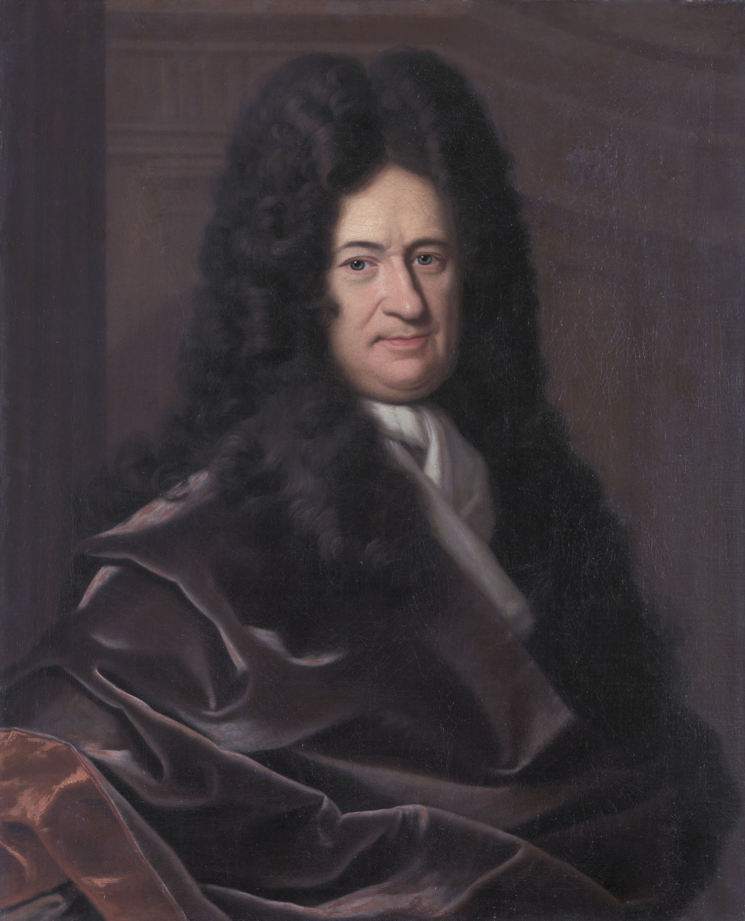
Onko olio ominaisuuksiensa summa?
Leibnizin laki:
  Jos kahdella asialla on täsmälleen samat ominaisuudet, ne ovat sama asia. Periaatetta sanotaan myös ”erottamattomien samuudeksi”.
Vastaavasti jos A ja B ovat eri olioita, niillä on välttämättä jokin eri ominaisuus.
Kimpputeoria: Olio tyhjentyy ominaisuuksiinsa.

Slide 6
Substanssi, ominaisuuksien kantaja
Substanssi on olevan perusaines, Aristoteleella konkreettinen yksilöolio.
Substanssi on oleva, jolla on ominaisuuksia.
Substanssi on se, mikä säilyy oliossa samana muutosten halki.
Kimpputeorian mukaan ominaisuuksien takana ei lymyä mitään oliota tai substanssia, vaan pelkät aistittavat ominaisuudet ovat olemassa.

Slide 7
Maanläheinen Aristoteles
Aristoteleelle ideaaliset olemukset eivät ole olemassa itsessään, vaan ainoastaan konkreettisissa olioissa. Tässä hän erosi opettajansa Platonin ajattelusta.
Aristoteles painotti enemmän olioiden suoraan havaittavia piirteitä, kun taas Platonille olennaisempaa oli järjen avulla tavoitettava, ikuinen olemus.
Aristotelesta pidetään empiirisen luonnontieteen isähahmona.

Slide 8
Universaalit ja partikulaarit
Universaali on ominaisuus, joka on yhteinen usealle asialle.
  esim. keltainen, keltaisuus
Partikulaarit ovat yksilöolioita, jotka ovat esimerkkejä universaaleista.
  esim. sitruuna

Slide 9
Kategoriat
Kategoriat ovat kaikkein yleisimpiä ominaisuuksia, jotka pätevät kaikkeen olevaan.
  esim. kvantiteetti eli olion suuruus tai määrä, ”kuinka paljon?”
Kuuluisia kategorialistoja: Aristoteles, Kant
Kategoriavirhe on kahden yhteen sopimattoman käsitteen yhdistämisyritys.

Slide 10
Nominalismi ja käsiterealismi
Ovatko universaalit todellisia?
Nominalisti vastaisi, että eivät. Vain yksilöoliot ovat todellisia.
Käsiterealisti vastaisi, että ovat. Muuten ei voisi puhua ominaisuuksista, ja abstraktiot sekä yleistykset olisivat mahdottomia.

Slide 11
Tyyppi vai esiintymä?
Tyyppi (type) tarkoittaa abstraktia yksikköä, jota konkreettinen esiintymä (token) ilmentää.
Esim. metsässä on tuhat hiirtä (konkreettisia esiintymiä); metsässä on kahta hiirilajia (abstrakteja tyyppejä).

